Slide 1


Inventário UFSC 2018
MANUAIS DE APOIO
UNIVERSIDADE FEDERAL DE SANTA CATARINA
PRÓ-REITORIA DE ADMINISTRAÇÃO
DEPARTAMENTO DE GESTÃO PATRIMONIAL

Slide 2




Seja bem-vindo(a)!
Eu sou o Guardião do Patrimônio, e estarei contigo nesse inventário.
Neste material, abordamos de forma objetiva os procedimentos gerais para o inventário 2018 da UFSC. Sugerimos ficar atento aos prazos de cumprimento das tarefas, os quais destacamos neste material.
Este tutorial contempla três manuais, que são:
Manual de Procedimentos Gerais: contém os procedimentos gerais relacionados ao inventário 2018 da UFSC, tais como cronograma, informações sobre as comissões, aspectos legais, forma de encaminhamento da documentação do inventário, dentre outros.
Manual de Atualização de Espaço Físico e Uso do SIEF: cuida-se de evidenciar o passo-a-passo para realização da atualização dos ambientes no sistema SIEF. É atividade essencial para que a fase posterior de coleta e lançamento dos dados de inventário tenha sucesso;
Manual de Coleta e Lançamento de Dados no SIP: trata das etapas relacionadas à coleta e lançamento de dados no sistema SIP, ou seja, do inventário propriamente dito.
Boa leitura!

Slide 3

Manual de Coleta e Lançamentos de Dados no SIP

Slide 4


INVENTÁRIO DE BENS PERMANENTES
Atualizados os ambientes no SIEF, começa o inventário dos bens móveis permanentes. A etapa de coleta e lançamento de dados do inventário 2018 da UFSC ocorrerá de 17/09/2018 a 04/11/2018.
Neste período, todos os bens móveis permanentes existentes devem ser verificados e lançados no SIP. Caso desprovidos de identificação, deverão ser informados em planilha específica, conforme modelo disponibilizado no site do inventário (dgp.proad.ufsc.br). Para melhor organização do trabalho, recomendamos que as tarefas desse período sejam subdivididas em:
Levantamento físico dos bens e de sua localização;
Lançamento dos dados dos bens no SIP.
Para esta etapa, é necessária a prévia atualização dos ambientes e setores no SIEF, cujo prazo é até 12/09/2018, conforme cronograma.
SIEF – Sistema Integrado de Espaço Físico. UFSC – Universidade Federal de Santa Catarina. SIP – Sistema de Informações Patrimoniais

Slide 5

LEVANTAMENTO DA LOCALIZAÇÃO FÍSICA DOS BENS
Em cada um dos ambientes a ser inventariado, os bens deverão ser localizados fisicamente e seu número de tombamento, descrição e estado de conservação deverão ser registrados em documento próprio. Esse documento pode ser tanto o “Formulário de Coleta Física” (formato .doc) quanto o “Relatório de Materiais por Imóvel” (gerado via SIP, em formato .pdf), este para ser utilizado como checklist.
Já os bens que não possuem identificação de tombamento deverão ser verificados e registrados na “Planilha de Bens Sem Identificação”.
Os arquivos do formulário e da planilha serão disponibilizados na página do inventário na internet (dgp.proad.ufsc.br).
Neste primeiro momento não será necessária a utilização do SIP para lançamento dos dados. Trata-se de efetuar o levantamento patrimonial “a campo”, para só depois utilizar o sistema.
SIP – Sistema de Informações Patrimoniais

Slide 6
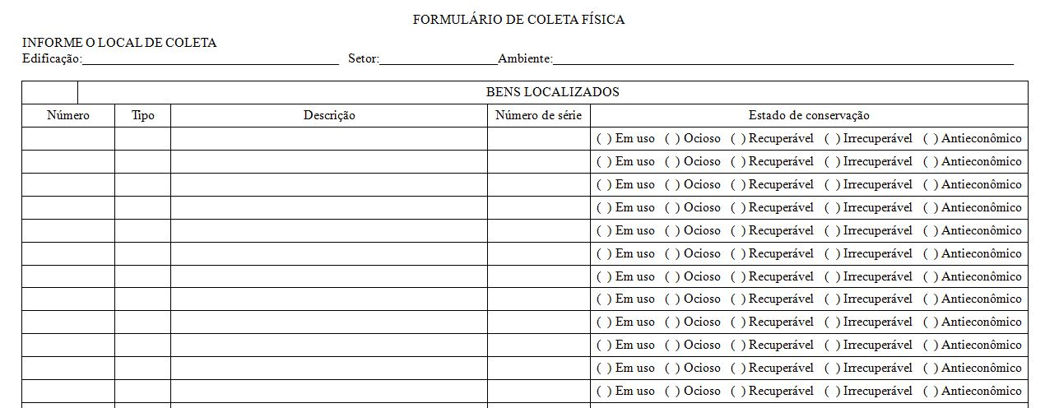
Caso a comissão opte pelo levantamento dos bens utilizando o “Formulário de Coleta Física” (RECOMENDADO), ele deverá ser preenchido conforme modelo abaixo.
Os dados da edificação, setor e ambiente deverão ser preenchidos manualmente, bem como os bens encontrados neste local. O detalhamento do material poderá ser registrado no formulário apenas com uma descrição simples do bem, para posterior comparação com os dados apresentados pelo SIP durante os lançamentos do inventário.
Este “Formulário de Coleta Física” servirá de base, junto com o “Relatório de Materiais por Imóvel” (gerado no SIP), para lançamento dos dados no sistema.
O “Formulário de Coleta Física” é de uso da comissão para auxiliar na coleta física dos bens. É apenas um modelo proposto, e não deve ser enviado ao DGP.
SIP – Sistema de Informações Patrimoniais DGP – Departamento de Gestão Patrimonial

Slide 7
Para bens identificados, utilize o “Formulário de Coleta Física”, isoladamente ou em conjunto com o “Relatório de Materiais por Imóvel” gerado via SIP. Já para bens sem identificação, os dados devem ser lançados na “Planilha de Bens Sem Identificação”.
SIP – Sistema de Informações Patrimoniais

Slide 8

Outro meio de efetuar a conferência dos bens é tomar por base a listagem de bens por local. Esse documento, em forma de relatório, deve ser emitido previamente através do SIP.
Para isso, é necessário acessar o sistema SIP na internet (acesso.egestao.ufsc.br), utilizando o navegador Internet Explorer.
SIP – Sistema de Informações Patrimoniais

Slide 9


Para acessar o SIP, utilize os navegadores Internet Explorer ou Mozzila FireFox
Preste atenção!
Somente terá habilitação para acessar o SIP quem for membro de comissão, designado em portaria no prazo do cronograma. O acesso ao sistema será liberado a partir de 17/09/2018*, e ficará disponível até o final do período oficial do inventário. *Até a finalização dos trabalhos.
SIP – Sistema de Informações Patrimoniais

Slide 10
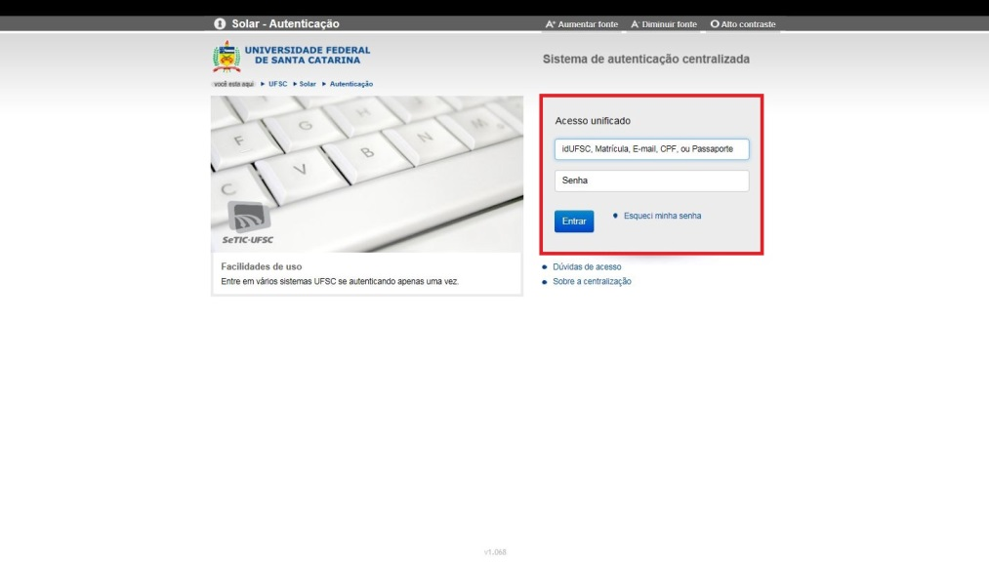
Uma vez acessado o site, é preciso efetuar o login no sistema, utilizando-se o IdUFSC.

Slide 11
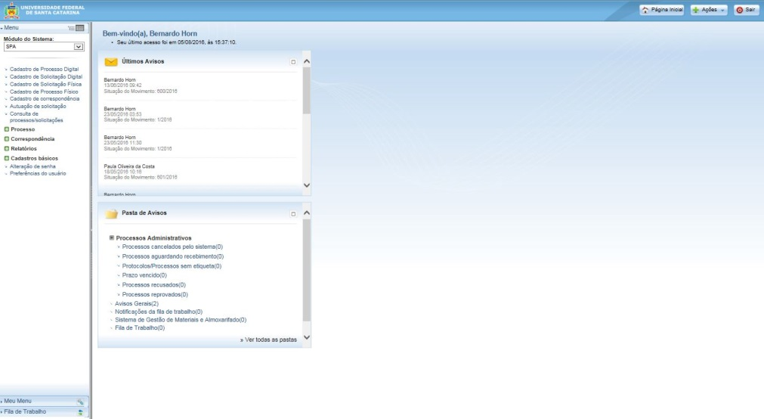
Efetuado o login, aparecerá a seguinte tela inicial.

Slide 12
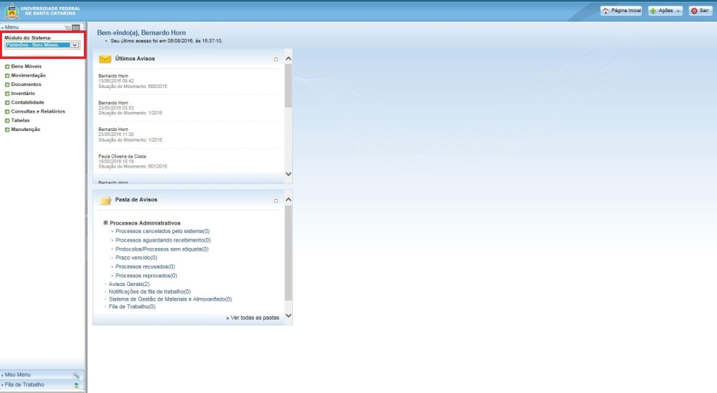
Essa tela inicial corresponde ao sistema SOLAR, que engloba, além de outros módulos, o SIP e o SPA.
Para utilizar o SIP, selecione “Patrimônio Bens Móveis”, no seletor “Módulo do Sistema”, conforme tela abaixo. Observe que, ao selecionar o sistema SIP (Patrimônio – Bens Móveis), a lista de funcionalidades, logo abaixo do seletor, é atualizada.
SIP – Sistema de Informações Patrimoniais SPA – Sistema de Processos Administrativos

Slide 13
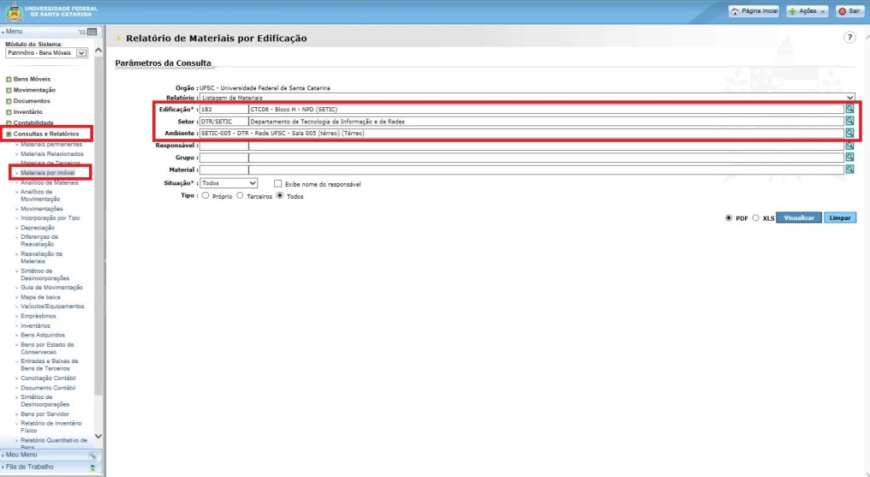
Uma vez acessado o módulo “Patrimônio – Bens Móveis”, para a emissão do relatório de bens por ambiente deve-se selecionar a guia “Consultas e Relatórios” e aba “Materiais por Imóvel”. Nesta tela deverão ser informados os parâmetros de consulta: edificação, setor e ambiente a ser inventariado.

Slide 14
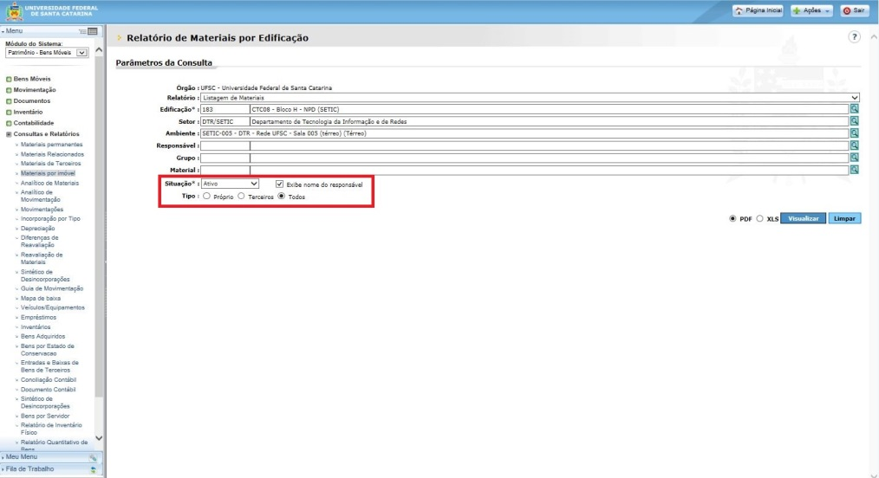
Além disso, deve-se informar no campo “Tipo”, a opção “Todos” e então deve-se clicar em para obter o relatório.
Mas atenção!: é possível emitir relatórios distintos selecionando, no campo “Situação”, a opção “Ativo” e, posteriormente, gerar outro relatório com a opção “Não encontrado”; ou, então, como forma alternativa, selecionar no campo “Situação” a opção “Todos”, porém, desconsiderando-se no relatório gerado os bens que estiverem com status de baixado.
Ainda, é possível gerar o relatório para que apresente a indicação do servidor responsável pelos bens. Veja a parte destacada na tela abaixo.
Uma vez selecionados os parâmetros de consulta, clique no botão visualizar para gerar o relatório, que será disponibilizado no modelo demonstrado na imagem seguinte.

Slide 15
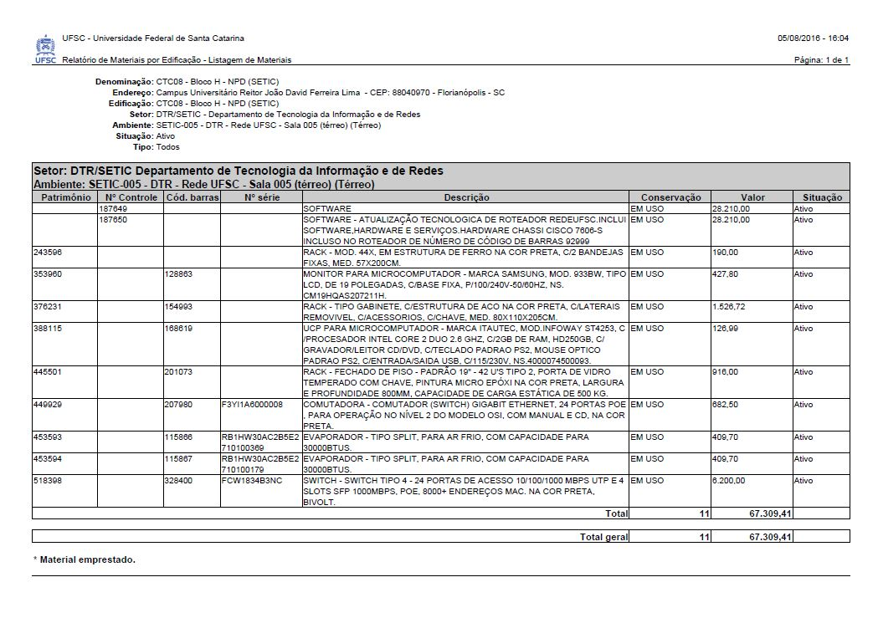

Slide 16
O padrão do sistema (SIP) para o lançamento dos bens no inventário, como se verá adiante, é por ambiente. Portanto, na hora de realizar o levantamento físico, o mais interessante é anotar o que consta em cada sala/ambiente considerando a estrutura da Unidade (Edificação/Setor/Ambiente).
Estas informações devem ser armazenadas de forma a possibilitar seu lançamento no sistema na próxima etapa.
Todos os bens encontrados sem número de identificação de tombamento (tinta, plaqueta ou código de barras) devem ser anotados na “Planilha de Bens Sem Identificação”, com todos os detalhes do bem (descrição completa, número de série, modelo, cor, tamanho, localização, responsável, estado de conservação, etc.) para envio ao DGP junto dos relatórios de inventário. A planilha será disponibilizada na página do inventário na internet (dgp.proad.ufsc.br).
SIP – Sistema de Informações Patrimoniais DGP – Departamento de Gestão Patrimonial.

Slide 17
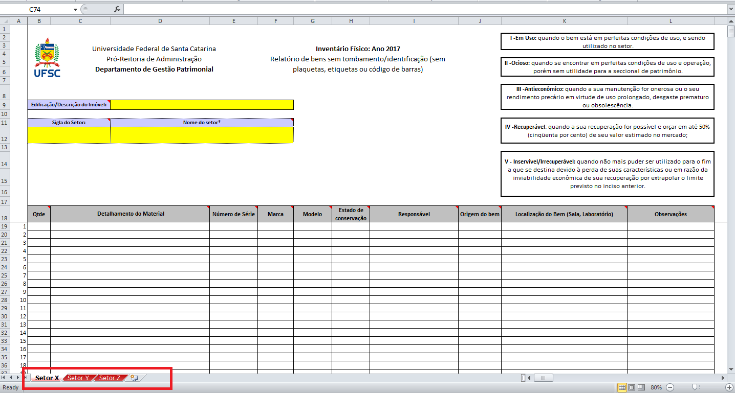

Veja abaixo o modelo da “Planilha de Bens Sem Identificação”, para o preenchimento dos bens sem tombamento.
As planilhas devem ser encaminhadas de modo conjunto, em um único arquivo Excel, conforme mostra a tela ao lado.
Importante!

Slide 18
A descrição do que deve ser informado em cada coluna da planilha está descrito sob a forma de nota/comentário nos títulos de cada coluna, na própria planilha.
A planilha é fornecida na forma de arquivo .xls, devendo ser utilizada com o programa Excel versão 2003 ou superior.
Ao final do inventário, no período de 05/11/2018 a 16/11/2018, essa planilha de bens sem identificação deverá ser enviada para o e-mail: inventario.dgp@contato.ufsc.br.
O estado de conservação dos bens deverá ser informado conforme a classificação a seguir:
Em uso: Quando o bem está em perfeitas condições de uso;
Ocioso: Quando, embora em perfeitas condições de uso, não estiver sendo aproveitado;
Recuperável: Quando sua recuperação for possível e orçar, no âmbito, a no máximo cinquenta por cento de seu valor de mercado;
Antieconômico: Quando sua manutenção for onerosa, ou seu rendimento precário, em virtude de uso prolongado, desgaste prematuro ou obsoletismo;
Irrecuperável: Quando não mais puder ser utilizado para o fim a que se destina devido a perda de suas características ou em razão da inviabilidade econômica de sua recuperação.

Slide 19
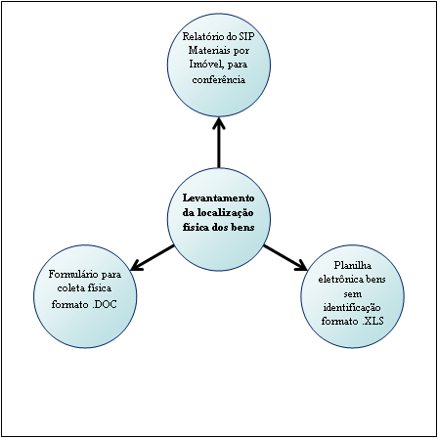
Havendo dúvida quanto ao estado de conservação, assinale “em uso” ou “ocioso”, conforme estiver sendo utilizado ou não em seu setor.
Veja o que você vai precisar para a coleta da numeração.

Slide 20



Para melhor realização dos trabalhos, seguem algumas dicas para a coleta física dos bens:
Inicie pela porta/entrada do ambiente e verifique primeiro os bens alocados próximo às paredes, sempre no mesmo sentido (horário ou anti-horário). Depois, verifique os bens que estão no centro da sala. Esse procedimento ajuda a garantir que todos os bens serão coletados.
Siga um roteiro linear para a coleta da numeração. Efetue o inventário sala após sala, evitando deixar lacunas. Caso contrário, poderá correr o risco de esquecer-se de inventariar bens em determinados ambientes.
Se necessário, mantenha uma agenda dos locais em que o acesso não foi possível de imediato. Dessa forma, reduz-se o risco de não inventariar determinados ambientes, bem como mantém-se o trabalho em dia conforme o cronograma.

Slide 21




Anote a cor do bem para auxiliar na identificação futura.
Observe se não há bens dentro de outros (armários, gavetas, etc.). É comum que bens pequenos, como laptops, câmeras, etc. estejam guardados dentro de armários ou gavetas. A comissão deve ter acesso para verificação desses locais;
Observe paredes e tetos, onde possam estar alocados bens, como extintores, condicionadores de ar, obras de arte (paredes) e pontos de acesso de rede sem fio (tetos);
Lembre-se de verificar ambientes externos (pátios e jardins), pois pode haver bens alocados nesses locais, tais como bancos de jardim e lixeiras tombadas; além desses, recomenda-se verificar depósitos, almoxarifados que possam conter equipamentos de natureza permanente, garagens, salas de armazenamento de materiais em geral, dentre outros;

Slide 22

As comissões poderão adotar metodologia alternativa, conforme julgarem ser mais eficaz para o serviço.
Durante alguns anos a UFSC tombou alguns materiais de consumo. Por isso, é comum encontrar materiais como grampeadores, tesouras, bandejas de expediente etc., com identificação de tombamento. Nesse sentido, orienta-se coletar a numeração patrimonial dos itens que contêm identificação. Os itens que tiverem numeração, uma vez coletados, devem ser lançados no sistema SIP. No entanto, materiais de consumo que não tiverem identificação não precisam ser informados na planilha.
Somente bens permanentes devem ser coletados e informados na “Planilha de Bens Sem Identificação”. Para auxiliar, a Portaria STN nº. 448/2002 define “bem de consumo” como sendo aquele que, em razão de seu uso corrente, perde normalmente sua identidade física e/ou tem sua utilização limitada a dois anos (por exemplo, combustíveis, medicamentos, cola etc.).
Consulte a Portaria STN nº. 448/2012, clicando na figura.
UFSC – Universidade Federal de Santa Catarina SIP – Sistema de Informações Patrimoniais STN – Secretaria do Tesouro Nacional

Slide 23
Também são considerados materiais de consumo aqueles que apresentarem pelo menos uma das características abaixo:
Quando o material em uso normal perde ou tem reduzidas as suas condições de funcionamento, no prazo máximo de dois anos (Ex.: lápis, sabão, lâminas, etc.);
Quando sua estrutura esteja sujeita a modificação, por ser quebradiço ou deformável, caracterizando-se pela irrecuperabilidade e/ou perda de sua identidade (Ex.: lâmpadas, papel, vidraria de laboratório, etc.);
Quando sujeito a modificações (químicas ou físicas) ou que se deteriora ou perde sua característica normal de uso (Ex.: fósforos, filmes de raios-X, meios de cultura, etc.);
Quando destinado à incorporação a outro bem, não podendo ser retirado sem prejuízo das características do principal (Ex.: memórias de computador, pneus, peças de reposição, etc.); e
Quando adquirido para fim de transformação (Ex.: borracha, couro, matérias-primas em geral, etc.).

Slide 24
Para dirimir eventuais dúvidas, disponibilizamos na página do inventário (dgp.proad.ufsc.br) a relação de elementos de despesa, classificada segundo sua natureza jurídica: bens de natureza permanente (código 44.90.52) e materiais de consumo (código 33.90.30). Havendo dúvidas, recorra às tabelas.
Fique atento aos prazos do cronograma: As atividades de coleta e de lançamento de dados no SIP ocorrem no período de 17/09/2018 a 04/11/2018. Os perfis de acesso ao sistema serão liberados a paritir de 17/09/2018, até encerramento dos trabalhos.
Despesas 33.90.30
Despesas 44.90.52
Consulte a classificação da despesa, clicando nas figuras.
SIP – Sistema de Informações Patrimoniais

Slide 25
Tendo em vista que o sistema SIP estará bloqueado para transferências patrimoniais no período do inventário, recomenda-se:
Evitar transferências patrimoniais durante o período de inventário, efetuando-as somente nos casos em que a movimentação seja imprescindível;
Caso necessária a transferência patrimonial durante o período de inventário, utilizar o formulário “Termo de Transferência Inventário 2018”, disponível na página do inventário (dgp.proad.ufsc.br). Os procedimentos de como funcionará a movimentação nesse período constam do próprio formulário, que terá validade somente para os casos coincidentes excepcionalmente com o período de inventário patrimonial.
SIP – Sistema de Informações Patrimoniais

Slide 26
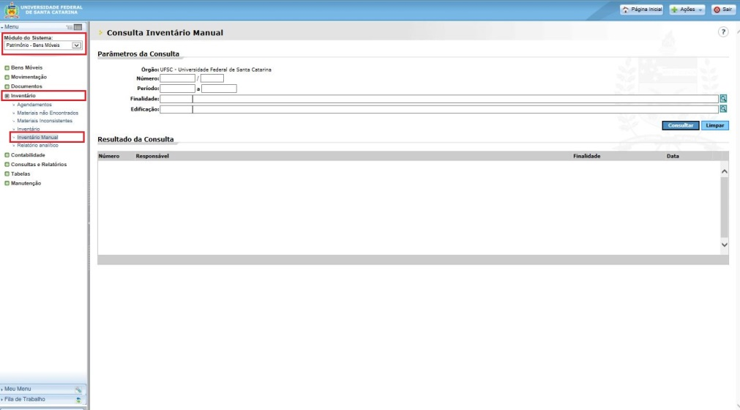
LANÇAMENTO DOS DADOS NO SIP
Com os dados em mãos, pode-se efetuar o seu lançamento no SIP para os bens com numeração identificada. Já para bens sem numeração patrimonial, deve-se utilizar a “Planilha de Bens Sem Identificação”, conforme visto anteriormente.
Para bens com numeração identificada, é necessário acessar o módulo de inventário do SIP pelo seguinte caminho: Módulo do Sistema: Patrimônio – Bens Móveis > Inventário > Inventário Manual.
A tela seguinte ficará disponível.
SIP – Sistema de Informações Patrimoniais

Slide 27
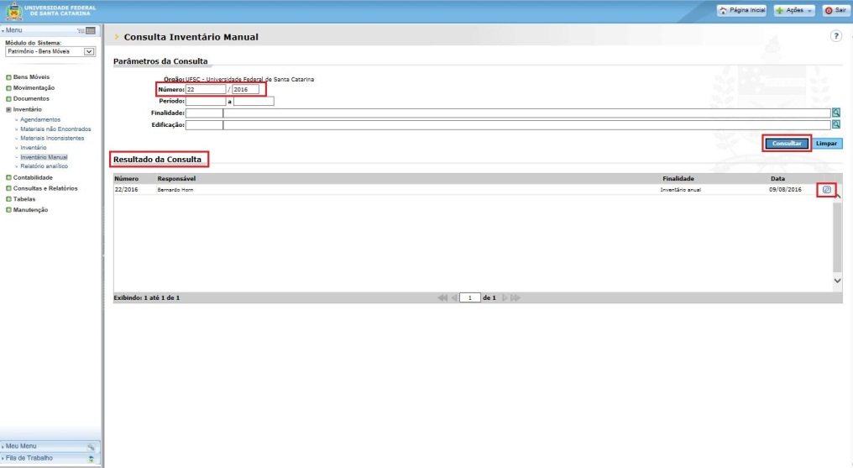
Nesta seção deverão ser realizados os lançamentos dos bens permanentes de cada ambiente, setor e edificação, assim como o seu estado de conservação. Vejamos detalhadamente como proceder.
Para iniciar o lançamento dos dados de inventário, deve-se informar, no campo “número”, o número do inventário e clicar no botão . O inventário solicitado será apresentado no quadro “Resultado da Consulta”. Para exemplo, cadastramos um inventário sob número 22/2016. O próximo passo é clicar no ícone sob forma de lápis , ao lado direito das informações consultadas, para abrir a tela de edição.

Slide 28
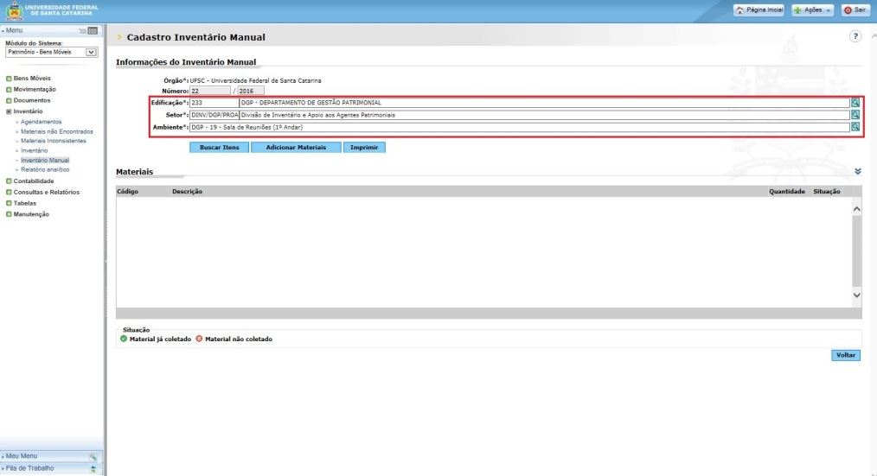
Uma vez aberta a edição, deverão ser selecionados a edificação, o setor e o ambiente em que deva ser informada a numeração patrimonial dos bens encontrados durante o levantamento físico. Pode-se selecionar primeiramente a Edificação e depois o Setor, ou vice-versa.

Slide 29
Fique atento à seleção da Edificação, setor e ambiente correspondente à sua unidade de atuação. Tendo em vista que neste ano o inventário será unificado no sistema SIP, ou seja, uma única numeração para todos (haja vista os parâmetros de desenvolvimento do sistema), todas as edificações, setores e ambientes da UFSC estarão disponíveis na lista – mas é preciso trabalhar somente aqueles correspondentes à sua área de atuação.
Não esqueça!
Fique atento à seleção da edificação, setor e ambiente para o correto lançamento dos dados.
SIP – Sistema de Informações Patrimoniais UFSC – Universidade Federal de Santa Catarina

Slide 30
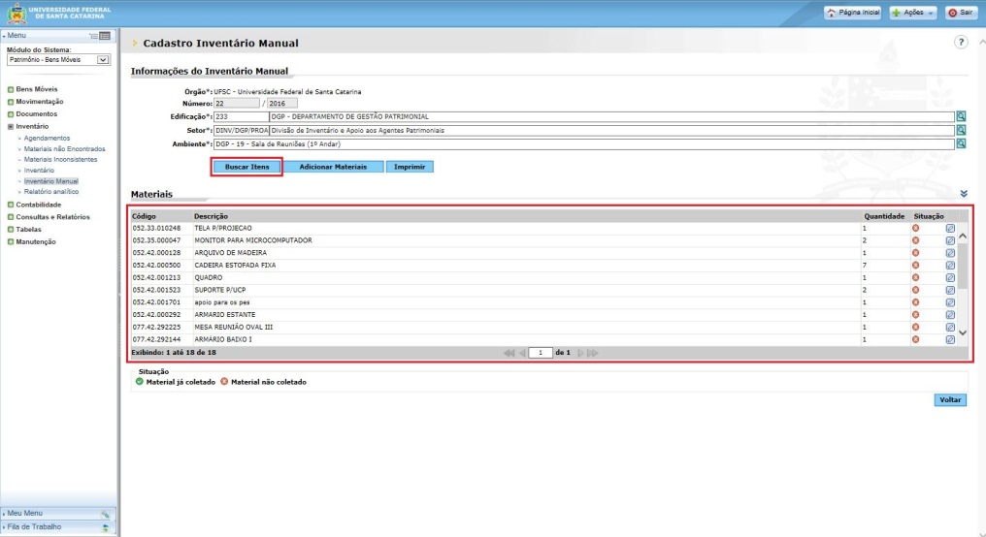
Após o preenchimento dos dados deve-se clicar no botão . Na mesma tela, serão elencados todos os grupos de materiais atualmente registrados no SIP para o ambiente informado, e que devem ser atualizados nesta etapa.
Veja a tela abaixo.
SIP – Sistema de Informações Patrimoniais

Slide 31
A partir deste momento devem ser informados se os itens foram encontrados ou não, e qual seu estado de conservação. Para cada item com situação essa atualização deve ser efetuada, com base no levantamento físico realizado. Quando o trabalho estiver concluído, a situação será alterada para .
São dois os procedimentos que devem ser realizados (tanto faz a ordem, conforme melhor for para as comissões):
Um deles compreende adicionar itens no ambiente selecionado, itens estes que não constam da relação atual de bens registrados no ambiente, setor e edificação selecionados. Recomenda-se executar essa etapa primeiro;
O outro procedimento consiste em acessar item a item (os materiais estão agrupados por tipo de material), clicando no ícone em forma de lápis e atualizando seu status.

Slide 32
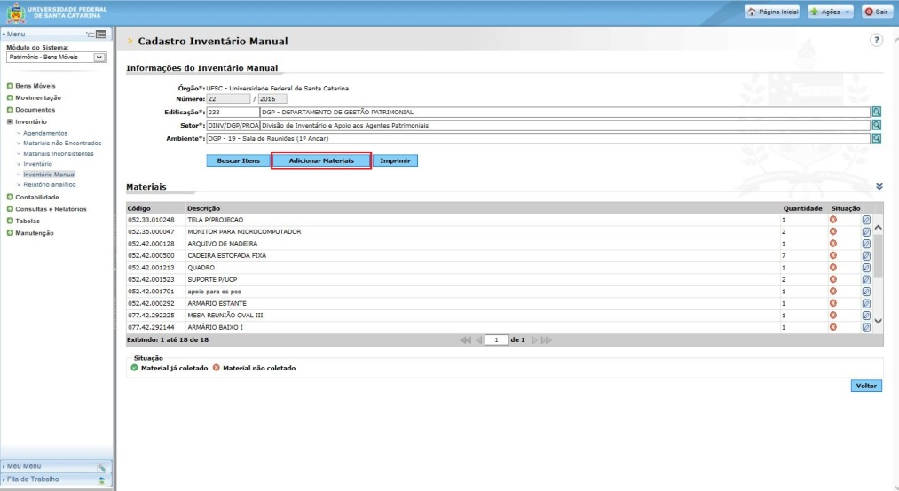
Vejamos como proceder em cada caso.
Primeiramente, para adicionar materiais, na tela inicial de consulta, clique no botão .

Slide 33
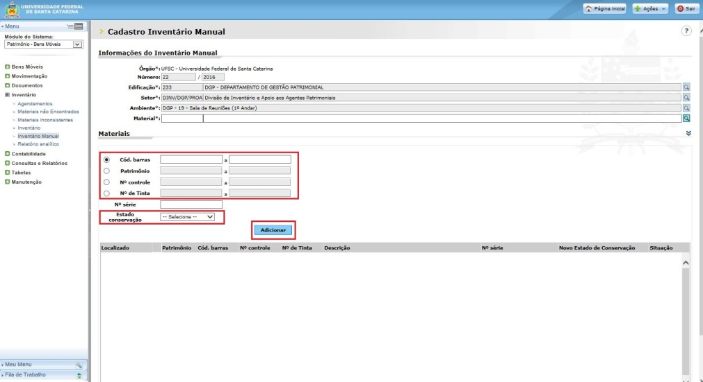
Ao clicar em , abrirá a tela para adição de itens ao ambiente selecionado, conforme imagem abaixo.

Slide 34

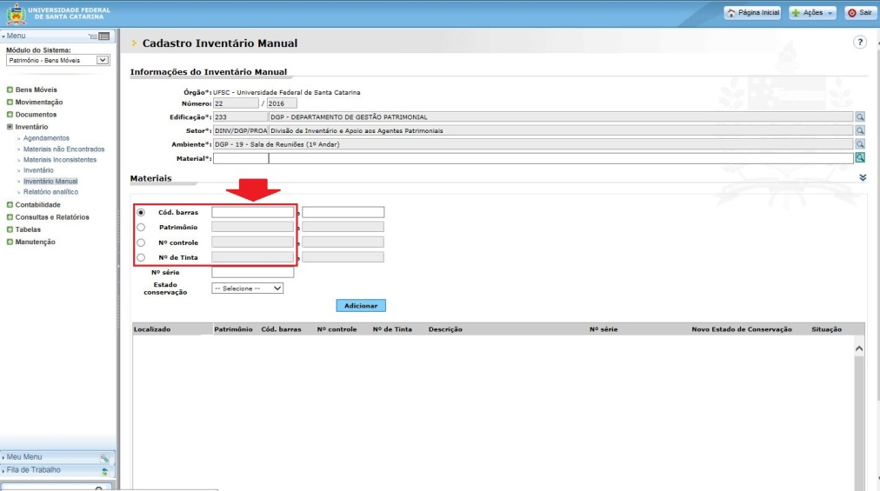
Selecione um dos tipos de numeração (código de barras, patrimônio/ plaqueta, número de controle ou número tinta), conforme cada caso, e informe o número correspondente e clique em .
Para um melhor resultado, procure sempre digitar o número patrimonial na primeira coluna. Em alguns casos, o segundo campo pode apresentar problema na adição (não mostra resultado da busca).

Slide 35
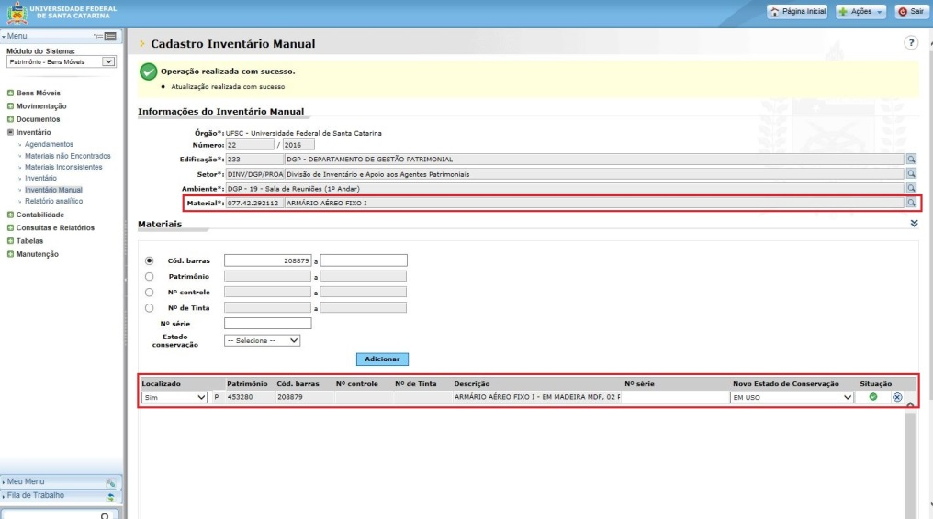
Somente utilize a segunda coluna juntamente com a primeira, caso houver necessidade de digitar uma sequência numérica de tombamento. Mas atenção!: deve ser uma sequência numérica sem nenhum intervalo.
Ao adicionar o material, o sistema apresentará uma linha de edição, para informar o estado de conservação do bem encontrado.

Slide 36
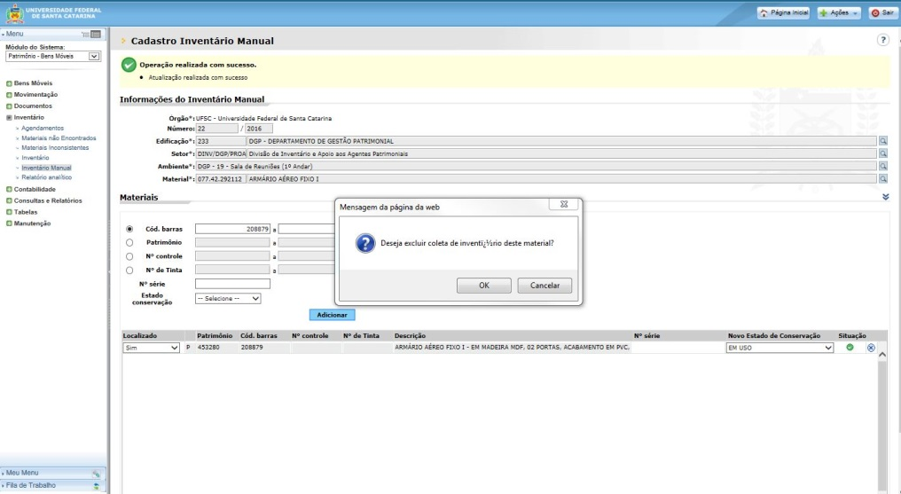
Não é necessário informar nenhum dado no campo “Material”; o sistema preencherá esse campo automaticamente.
Por definição, ao adicionar materiais, o sistema já preencherá o campo “Localizado” como “Sim”. O estado de conservação também já deverá aparecer preenchido conforme o que já estiver cadastrado no sistema, podendo este campo ser alterado neste lançamento.
Quando o lançamento estiver concluído, o campo “Situação” mostrará o ícone .
Caso ocorrer erro na digitação e for necessário excluir o item adicionado, nessa mesma tela clique no botão , confirme a operação, clique no botão e, na tela que surgir, clique novamente em para informar a numeração correta.

Slide 37

Para cada lançamento realizado, corretamente ou com exclusão de item adicionado incorretamente, é necessário clicar no botão para que um novo material possa ser lançado.
Importante!
Utilize o botão “Voltar” do sistema. Evite retornar telas utilizando o botão de retorno do navegador.

Slide 38
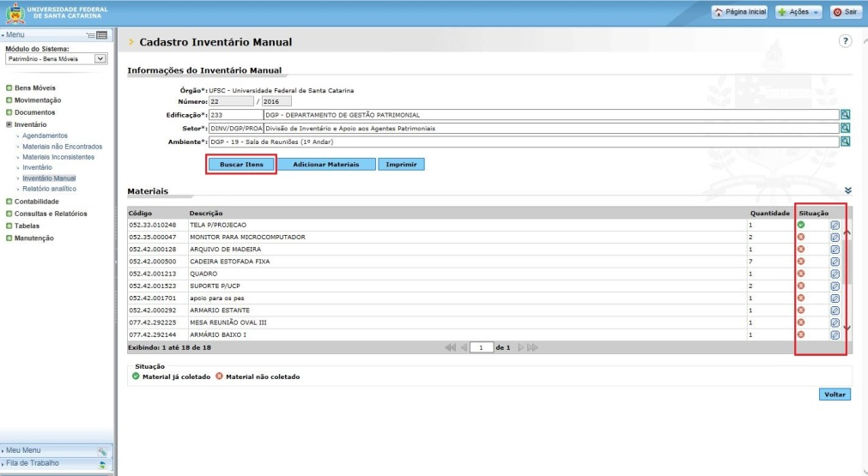
Para os bens listados, havendo itens assinalados com o status , é necessário acessar cada um deles, através do ícone sob forma de lápis e informar a situação de cada bem.

Slide 39
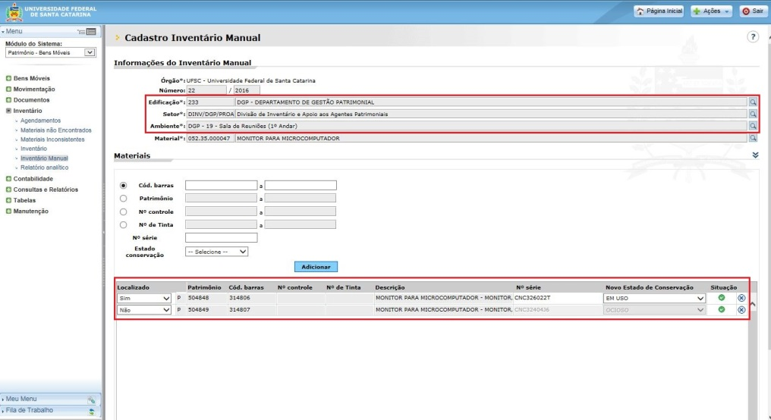
Assim sendo, na tela que surgir, deve-se confirmar se o bem foi ou não localizado no ambiente selecionado, informando “sim” ou “não”, e qual o seu atual estado de conservação. Ainda, quando não houver cadastro de número de série, é possível informá-lo nesse momento, caso tiver em mãos a numeração serial. Veja a tela abaixo.

Slide 40
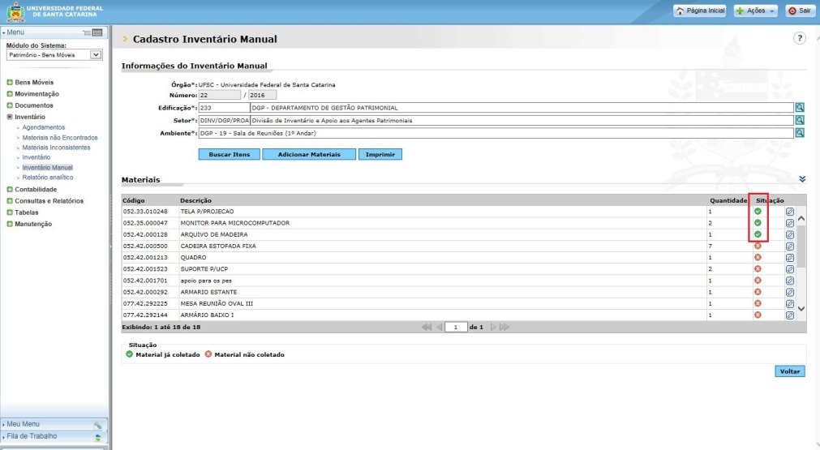
Sempre que os dados forem atualizados no sistema, o item aparecerá com a situação . Para retornar à tela de pesquisa, clique no botão , no canto inferior direito da tela.

Slide 41
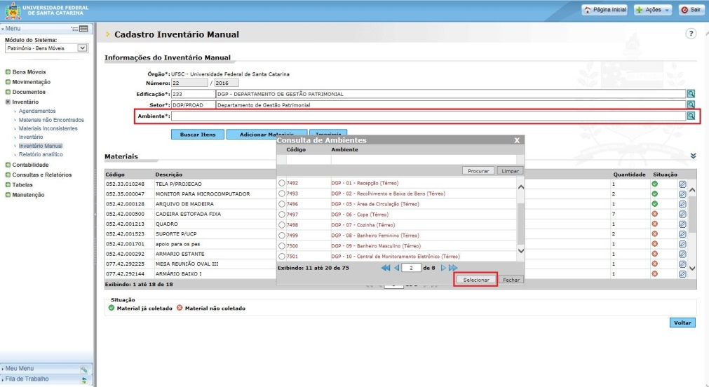
À medida que os bens forem atualizados, por grupo de materiais, o status será alterado para concluído, indicado pelo símbolo .
Para avançar no sistema para o próximo ambiente, basta clicar no ícone ao lado direito do campo “Ambiente”, na forma de lupa , selecionar o ambiente que deva ser atualizado, clicar em “Selecionar” e em seguida . Caso tiver bens já registrados nesse local, o sistema listará os itens.

Slide 42
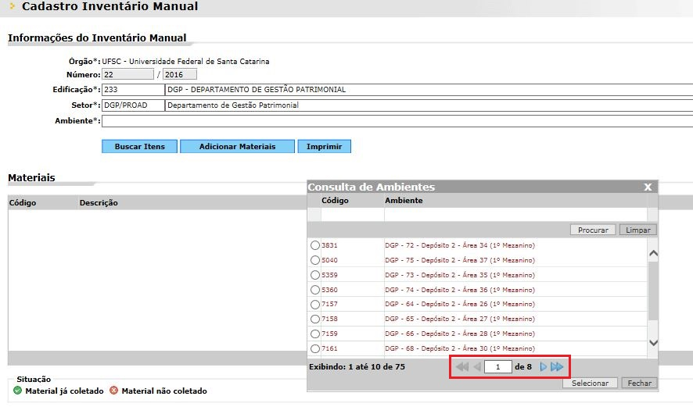
Uma vez concluídos todos os ambientes, verifique a necessidade de atualizar ambientes vinculados a outros setores e/ou edificações que façam parte de sua área de atuação. Verifique também se existem mais páginas/ telas que precisam ser consultadas, conforme imagem abaixo.

Slide 43
Quando todos os bens lançados em todos os ambientes da respectiva unidade inventariante estiverem com o ícone verde , o inventário estará concluído, devendo-se encaminhar a documentação conforme prazo do cronograma.
Importante! No sistema SIP, somente serão lançados os bens que possuem identificação numérica. Bens sem identificação deverão ser informados na “Planilha de Bens Sem Identificação”. O período para coleta e lançamento no sistema será de 17/09/2018 a 04/11/2018.
SIP – Sistema de Informações Patrimoniais

Slide 44
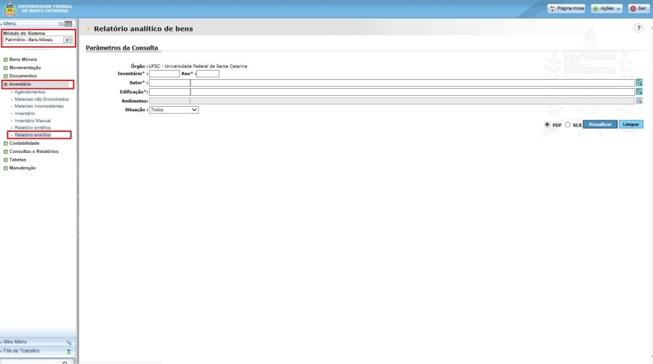
Durante o inventário, será possível emitir um relatório analítico para acompanhamento dos trabalhos. Para tanto, acesse o módulo do sistema Patrimônio – Bens Móveis >> Inventário >> Relatório analítico. Veja na tela abaixo.

Slide 45
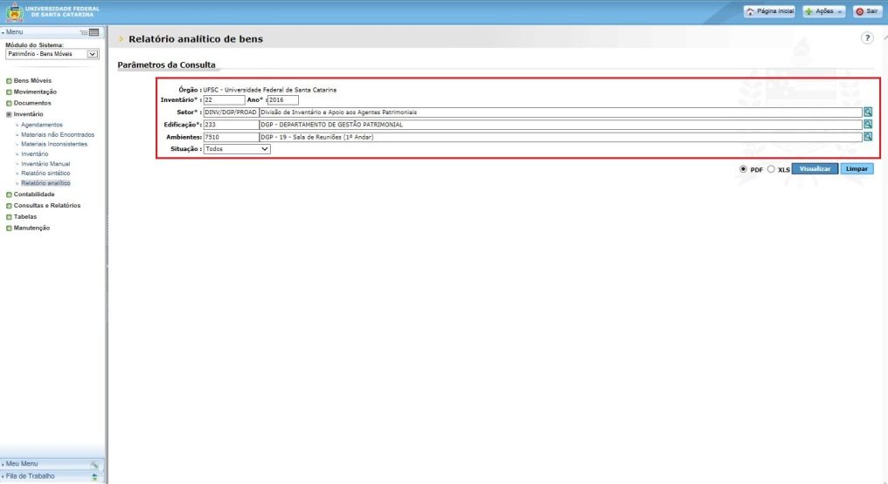
Informe nos campos obrigatórios o número do inventário, o setor e a edificação para gerar o relatório analítico. Para maior detalhamento, é possível ainda selecionar os ambientes individualizadamente, bem como a situação dos bens (todos, encontrado, não encontrado ou não inventariado).
Clique em para gerar o relatório.

Slide 46
ENVIO DOS RELATÓRIOS AO DGP
Superado o período de coleta e lançamento de dados no SIP, o sistema será encerrado para novos lançamentos.
No período de 12/11/2018 a 10/12/2018 deverão ser gerados os relatórios de inventário, organizados os papéis de trabalho e encaminhados ao DGP de forma consolidada pelos agentes patrimoniais natos, que receberam o processo digital. Vejamos quais são esses documentos e de que forma devem ser encaminhados.
A documentação do inventário deve ser inserida no processo digital encaminhado à unidade, iniciando pelas portarias que designaram as comissões dessa unidade;
Para fins de encaminhamento ao DGP, os relatórios devem vir consolidados. Assim, por exemplo, os inventários dos departamentos da PROAD (DGP, DPC, DCOM etc.) não devem ser encaminhados ao DGP de forma fragmentada; será gerado um relatório geral da unidade (no exemplo, da PROAD). Será um relatório sintético, que já constará no processo.
SIP – Sistema de Informações Patrimoniais DGP – Departamento de Gestão Patrimonial

Slide 47
O agente patrimonial nato que possuir assinatura eletrônica poderá assinar os relatórios diretamente no processo. No entanto, se não tiver assinatura eletrônica, os relatórios deverão ser impressos, assinados, digitalizados e inseridos no processo. As vias físicas não precisam ser enviadas ao DGP.
As planilhas de bens sem identificação devem ser salvas em formato PDF e também inseridas no processo. Os arquivos em Excel, em seu formato editável, devem ser enviados para o e-mail inventario.dgp@contato.ufsc.br para que possam ser trabalhados posteriormente. Solicita-se que, no corpo do e-mail, sejam mencionados o setor inventariado ao qual corresponde a planilha, o número da portaria que designa a comissão de inventário e o número do processo digital.
DGP – Departamento de Gestão Patrimonial

Slide 48
A partir 2017, cada comissão precisa encaminhar ao agente patrimonial nato, para incluir no processo, um relatório das atividades executadas. O modelo do relatório será divulgado na página do inventário na internet. dgp.proad.ufsc.br

Slide 49
Em caso de não conclusão ou não realização do inventário, ou de inventário realizado parcialmente, também será necessário instruir o processo com uma peça (pode ser memorando), assinado pelo agente patrimonial nato, contendo as justificativas julgadas necessárias.
Documentos enviados fora do processo – à exceção da planilha Excel dos bens sem identificação – não serão considerados para fins de prestação de contas aos órgãos de controle.
Havendo necessidade, o DGP retornará o processo para correções ou acréscimos de documentos faltantes, sem extensão de prazo.
É importante ressaltar que, a partir do lançamento dos dados no sistema, a comissão interna de inventário do setor torna-se responsável pelos dados informados, uma vez que o sistema gerará a movimentação dos bens para as localizações informadas. Não haverá, porém, mudança de responsabilidade por carga patrimonial (trata-se de atualizar a localização dos bens).
O processo deverá ser retornado ao DGP no período de 12/11/2018 até 14/12/2018 para o setor DINV/DGP/PROAD, sem destinatário específico.
DGP – Departamento de Gestão Patrimonial

Slide 50
Término do prazo de lançamento dos dados no SIP
Enviar o processo digital para DINV/DGP/PROAD até 10/12/2018
Este esquema resume o rito de encaminhamento dos papéis de trabalho.
Inserir portarias das comissões no processo digital
Inserir no processo digital o memorando com justificativas, se aplicável
Assinar relatório sintético que será enviado no processo, de forma consolidada.
Salvar planilhas de bens sem identificação em PDF e inserir no processo, e enviar as planilhas no formato editável Excel para o e-mail do inventário.
Inserir no processo o relatório das comissões que atuaram na grande seccional.
SIP – Sistema de Informações Patrimoniais

Slide 51
Veja no quadro seguinte a relação das unidades inventariantes que receberão o processo digital:
Centro Araranguá
Centro Blumenau
Centro Curitibanos
Centro Joinville
Centro de Ciências Agrárias
Centro de Ciências Biológicas
Centro de Ciências da Educação
Centro de Ciências Físicas e Matemáticas
Centro de Ciências Jurídicas
Centro de Ciências da Saúde
Centro de Comunicação e Expressão
Centro de Desportos
Centro de Filosofia e Ciências Humanas
Centro Socioeconômico
Centro Tecnológico
Hospital Universitário
Procuradoria Federal/UFSC
Pró-Reitoria de Administração
Pró-Reitoria de Assuntos Estudantis
Pró-Reitoria de Desenvolvimento e Gestão de Pessoas
Pró-Reitoria de Extensão
Pró-Reitoria de Graduação
Pró-Reitoria de Pesquisa
Pró-Reitoria de Pós-Graduação
Reitoria
Secretaria de Ações Afirmativas e Diversidade
Secretaria de Aperfeiçoamento Institucional
Secretaria de Cultura e Arte
Secretaria de Desportos
Secretaria de Educação a Distância
Secretaria de Inovação
Secretaria de Obras, Manutenção e Meio Ambiente
Secretaria de Planejamento e Orçamento
Secretaria de Relações Internacionais
Secretaria de Segurança Física e Patrimonial

Slide 52


Finalizamos aqui nosso curso!
Um bom trabalho a todos(as)!
E lembre-se:
“Cuidar do patrimônio público é responsabilidade e dever de todos”!

Slide 53
Inventário UFSC 2018
MANUAIS DE APOIO
UNIVERSIDADE FEDERAL DE SANTA CATARINA
PRÓ-REITORIA DE ADMINISTRAÇÃO
DEPARTAMENTO DE GESTÃO PATRIMONIAL

